Slide 1
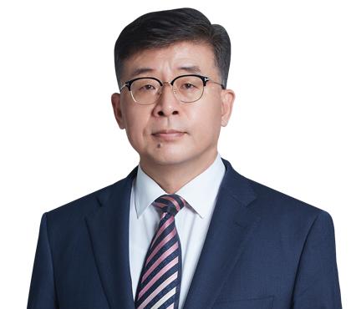
한 상 진
대표변호사
학력
· 공주대부설고등학교 졸업
· 한양대학교 법학과 졸업
· 영국 런던검찰청(CPS London) 연수
· 영국 Birmingham University School of Law 연구원
경력
· 사법연수원 24기
· 수원지검
· 청주지검 충주지청 검사
· 동부지검, 대전지검, 전주지검 특수부 검사
· 서부지검, 법무부 송무과 부부장 검사
· 정부법무공단 파견 부장검사(국가 . 행정소송)
· 청주지검 1, 2 부장검사(특수)
· 창원지검 특수부 부장검사
· 의정부지검 5부장검사(특수, 공안)
· 법무부 국가송무과장
· 북부지검 5부장검사(강력, 마약)
· 수원지검 1부장검사
· 법무연수원 수석교수
· 법무법인 케이앤씨 대표변호사
· 영국 런던검찰청 실무 연수
· 영국 버밍엄 대학교 로스쿨 연구원
· 충청북도 의사회
· 청주시 의사회
· 충주의료원 고문변호사
· 중부매일 고문변호사
· 국가보훈처 감사자문위원회 위원장
논문 및 저서
· 영국 검찰의 권한 변화와 전망
수상실적
· 검찰총장 모범검사상

